Slide 1
Sistemas Operativos
Cursada 2022
Comisión S21 y S22

Slide 2
CPU
Canal
Proceso 3
Proceso 2
Proceso 1
Sistema Operativo
Canal
Canal Principal
C.I.

Slide 3
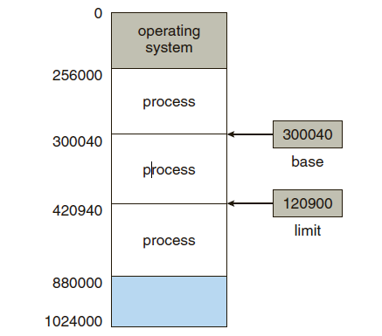
Memoria
Asignación Contigua de Memoria
En este tipo de asignación se producen huecos
Hay algunas técnicas para la asignación del espacio
Primer Ajuste: Asigna el 1ero lo suficientemente grande
Mejor Ajuste: El mas pequeño lo suficientemente grande
Peor Ajuste: Asigna el hueco mas grande

Slide 4
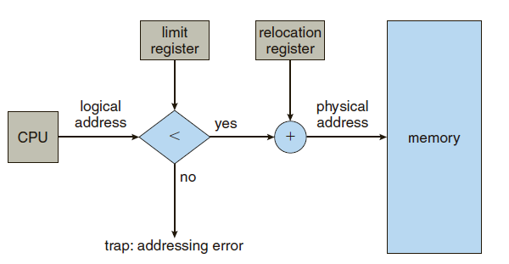
Memoria
Asignación Contigua de Memoria
La memoria se divide en lo que es el S.O. y los procesos de usuario.
Debemos proteger la memoria

Slide 5
Memoria
Asignación Contigua de Memoria
Cuando aparece la multiprogramación, varios procesos en memoria, por lo tanto debemos cambiar la forma de administración de memoria.
Método desarrollado por IBM ( 360/OS )
Hay dos formas de administración en lo que denominamos asignación contigua
MFT ( multiprogramación con numero fijo de tareas )
MVT ( multiprogramación con numero Variable de tareas )

Slide 6
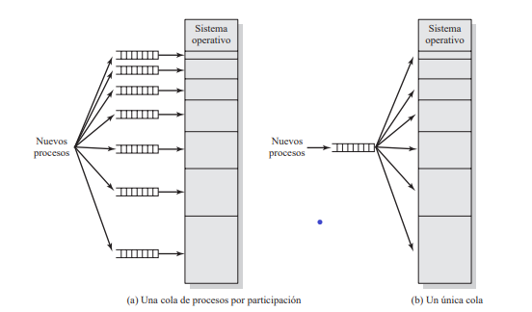
Memoria
MFT ( multiprogramación con numero fijo de tareas )
Se divide la memoria en particiones
Lo realiza el operador con un comando del S.O.

Slide 7
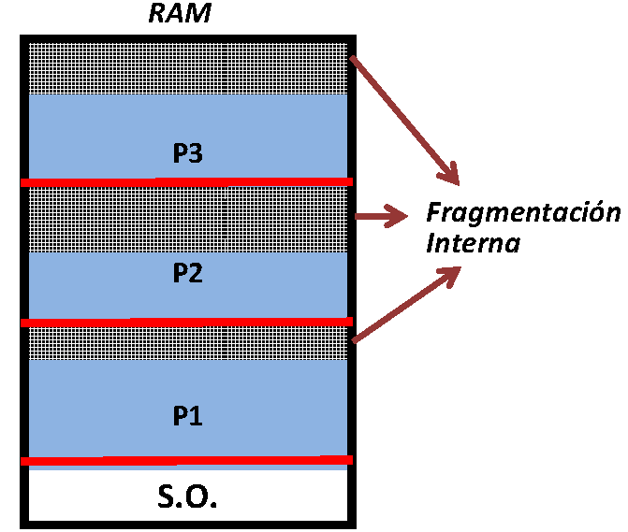
Memoria
MFT ( multiprogramación con numero fijo de tareas )
El operador tiene una carga de trabajo preestablecida
Decide de acuerdo a las prioridades que procesos carga
Se evalúan los tipos de procesos que tiene para ejecutar
Cual es el problema que hay con esta metodología

Slide 8
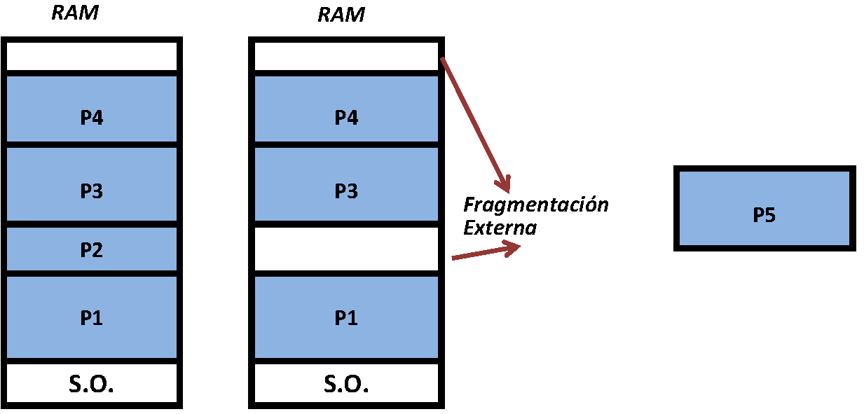
Memoria
MVT ( multiprogramación con numero Variable de tareas )
En este caso la RAM se divide en particiones de longitud variable
Aparece el planificador de largo plazo
Las particiones son creadas por el S.O.

Slide 9
Memoria
Llamamos fragmentación interna a la pedida de un recurso por estar asignado a un proceso que no lo utiliza.
Llamamos fragmentación externa a la pedida de un recurso por no estar asignado a ningún proceso, porque este recurso no alcanza a satisfacer las necesidades que requieren dicho/s proceso/s.

Slide 10
Memoria (Paginación Simple)
Llamamos Paginación Simple a la técnica por el cual el espacio de direcciones físicas de un proceso no es contiguo.
Las paginas de un proceso se divide en paginas de igual tamaño
La memoria física se divide en marcos del mismo tamaño que las paginas.
Esta técnica evita la fragmentación externa y la interna se puede dar en la ultima pagina.
El tamaño de pagina puede ser 1k, 2k, 4K
Tabla de pagina

Slide 11
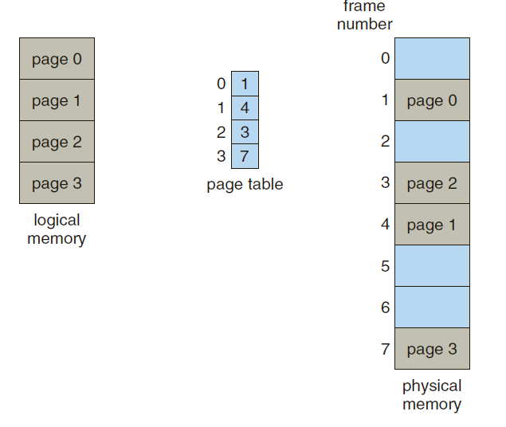
Memoria (Paginación Simple)

Slide 12
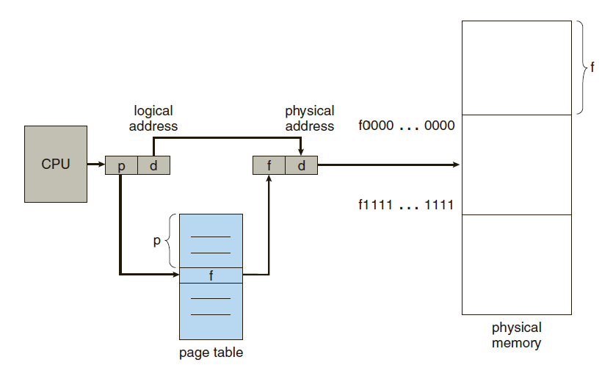
Memoria (Paginación Simple)
T.P. en MMU

Slide 13
Memoria (Paginación Simple)
La CPU emite una Dirección Lógica
Esta a través de la MMU se transforma en una Dirección Física.
16 bits
Supongamos que la dirección lógica es de 16bits y que el tamaño de pagina es de 1K
Nro de Pagina | Desplazamiento

Slide 14
Memoria (Paginación Simple)
La CPU en realidad emite un conjunto de bits, al cual se le aplica una máscara para determinar (p,d)
En un sistema de 16bits, si tengo el tamaño de la página es de 4K, y la CPU emite una dirección lógica como la siguiente 30F4)₁₆ en binario seria 0011000011110100.
Determinar la D.F. a la que pertenece dicha D.L. Determinar:
Cantidad de bits que usamos para el offset
Cantidad para el tamaño de página.
4K = 2² x 2¹⁰ = 2 ¹² por lo tanto el numero 0011000011110100 Pagina = 0011 - desplazamiento = 000011110100
3 F4)₁₆ = 244)₁₀ Pertenece a (p,d) (3,244)

Slide 15
Memoria (Paginación Simple)
Ejercicio de Practica
Dada la siguiente tabla de páginas de un proceso, donde el tamaño de las mismas es de 1Kbyte
Hacer un scripts que calcule la dirección física de las siguientes direcciones lógicas:
página 0 desplazamiento 80
página 3 desplazamiento 150
página 1 desplazamiento 600
Nº Página | Dirección de Inicio
P0 | 4096
P1 | 8192
P2 | 2048
P3 | 6144
P4 | 1.024

Slide 16
Memoria (Paginación HW)
Esto funciono muy bien hasta la década del ‘80, perooo
Donde reside la Tabla de Pagina ?
Que fue pasando con los P. con el paso del tiempo ?
Los tamaños de las memorias eran de 64, 128, 256KB
Cada vez que un proceso esta en ejecucion se debe cargar la T.P. en los registros de la MMU, originalmente la tabla reside en la RAM.
Los fabricantes de HW cada 2 años casi duplicaban la memoria.
Para 1990 mas o menos había computadoras de 4MB x lo tanto la cantidad de paginas aumento

Slide 17
Memoria (Paginación)
Esto funciono muy bien hasta la década del ‘80, perooo
Donde reside la Tabla de Pagina ?
Que fue pasando con los P. con el paso del tiempo ?
Los tamaños de las memorias eran de 64, 128, 256KB
Cada vez que un proceso esta en ejecucion se debe cargar la T.P. en los registros de la MMU, originalmente la tabla reside en la RAM.
Los fabricantes de HW cada 2 años casi duplicaban la memoria.
Para 1990 mas o menos había computadoras de 4MB x lo tanto la cantidad de paginas aumento

Slide 18
Memoria (Paginación HW)
Ahora sobra RAM por lo tanto se decide colocar la T.P. en RAM
T.P. en RAM

Slide 19
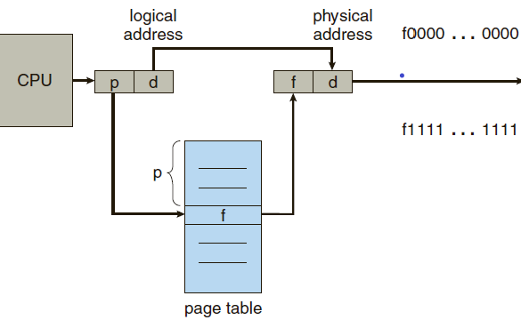
Memoria (Paginación HW)
Ahora los registros de la MMU para la T.P. los voy a usar para otra cosa (Page Table Base Register)
TP1 TP2 TP3
Kernel
TP1
TP2
TP3
PTBR
T.P. en RAM

Slide 20
Memoria (Paginación HW)
El compilador deja la T.P. en RAM, luego el cargador la coloca en la MMU
Algunas MMU llegaron a colocar registros para mas de un proceso.
La longitud de los registros era del tamaño de la palabra de datos de la CPU
Reg 16 bit Despl 512
Reg 16 bit Despl 1K
Reg 32 bit Despl 4K
Muchos Registros en la MMU
7 | 9
6 | 10
20 | 12

Slide 21
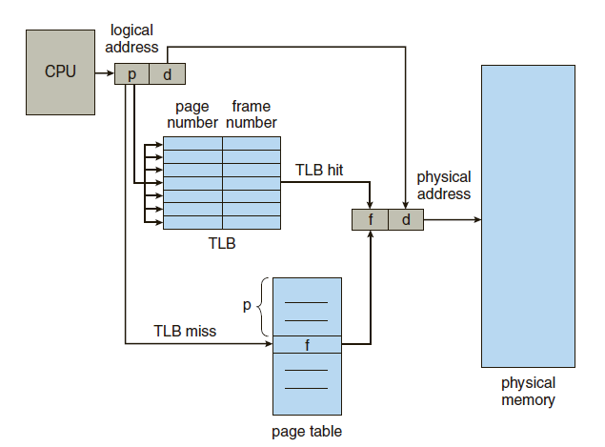
Memoria (Paginación HW)
La solución fue usar una cache de HW especial, se la conoce como registros Asociativos o Buffers de Traducción de vista lateral.
TLB

Slide 22
Memoria (Paginación HW)
Fines del siglo anterior y principio de este siglo era común tener equipos con 64/128/256/512 Mb de RAM.
Los procesos empezaron a crecer en tamaño.
La longitud de los registros era del tamaño de la palabra de datos de la CPU
Reg 32 bit Despl 4K
El espacio en la RAM para las T.P. de los procesos era fijo.
Por lo tanto al ir terminando procesos quedaban huecos.
Los procesos pueden tener 250000 paginas o mas
Como resolvemos la fragmentación externa??
Se resuelve haciendo paginación, aquí nace lo que se llama
Paginación Jerárquica
20 | 12

Slide 23
Memoria (Paginación Jerárquica)
Ahora la dirección de la pagina a buscar en la RAM va a estar constituida por:
Nro pagina Externa
Nro pagina Interna
Desplazamiento
Los procesos empezaron a crecer en tamaño.
Para evitar la fragmentación dentro del espacio para las T.P.
Se paginaron las tablas de pagina.

Slide 24
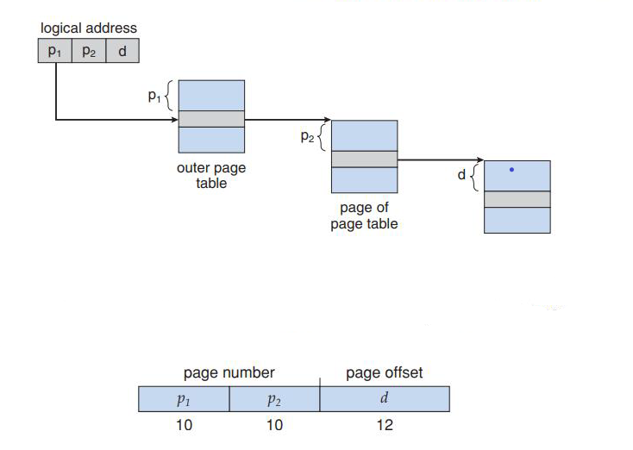
Memoria (Paginación Jerárquica)
Ahora la dirección será de la siguiente manera:

Slide 25
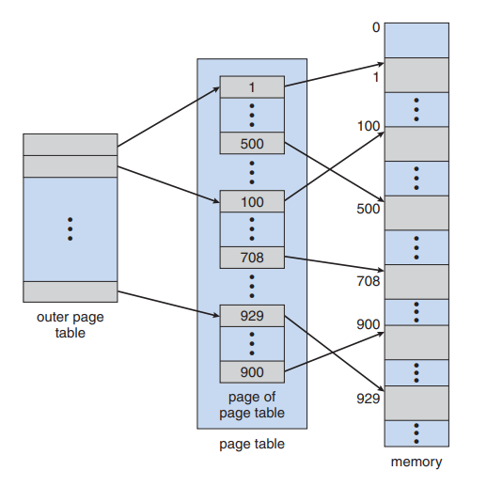
Memoria (Paginación Jerárquica)
Se vería de la siguiente manera:

Slide 26
Memoria (Paginación Jerárquica)
Como sabemos, mas o menos a partir del año 2005 en adelante, nos empiezan a dar Gigas de memoria RAM
En los 4GB se nos termino el direcc. de 32bits
Los procesadores de 64bits cambian drásticamente la cantidad de memoria a direccionar 2⁶⁴
Una solución seria seguir dividiendo
64 bits
Esto nos llevaría a tener varios acceso a la RAM
Para resolver esto se uso la Tecnica de Hash
 | 10 | 10 | 10 | 12

Slide 27
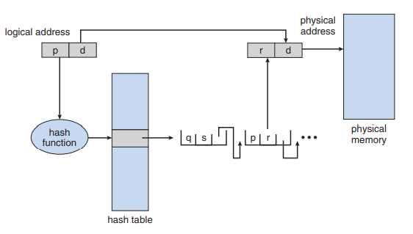
Memoria (Técnica Hash)
Para cada elemento de la tabla hash, hay tres campos:
Número de página virtual (que es el valor hash).
Valor del marco de página asignado.
Un puntero al siguiente elemento de la lista vinculada.

Slide 28
Fin del Tema

